Slide 1

Elágazások: 6. feladat megoldása
Készítette: Szász Zalán

Slide 2

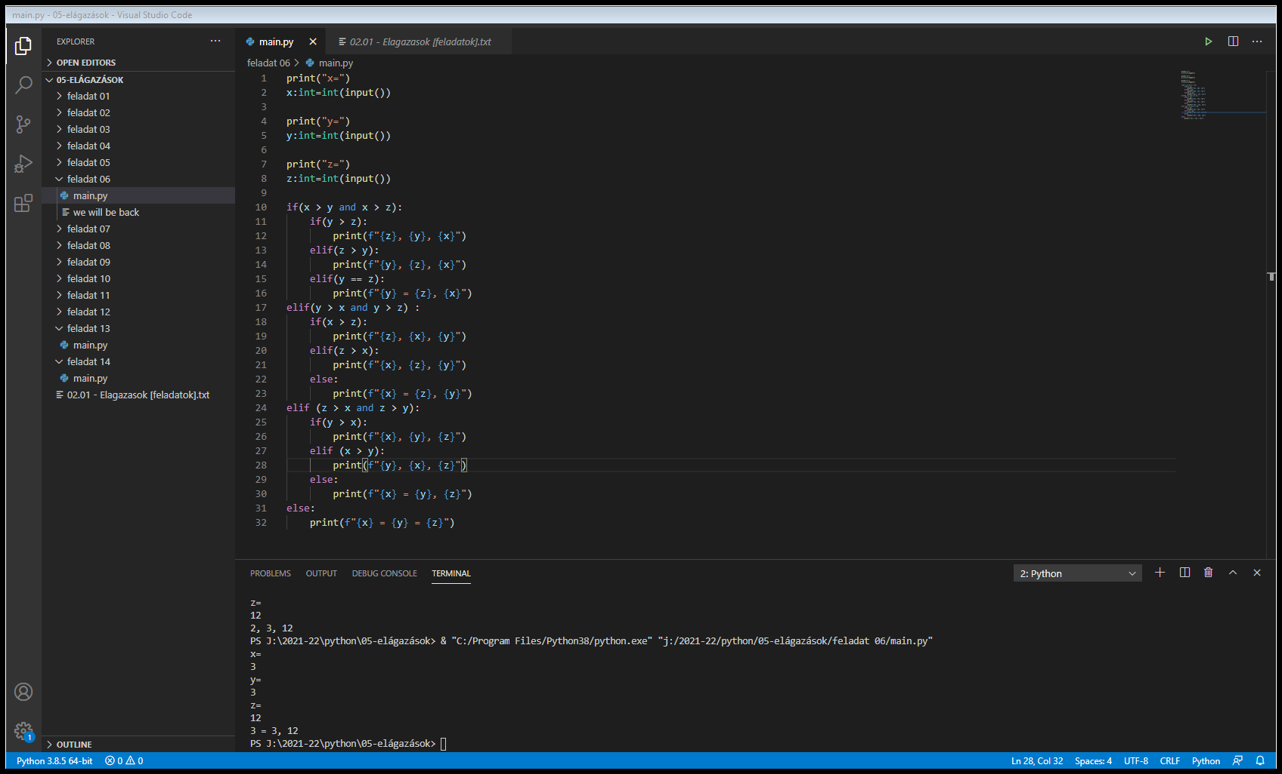
A probléma
Sorba kell rakni 3 egész számot

Slide 3

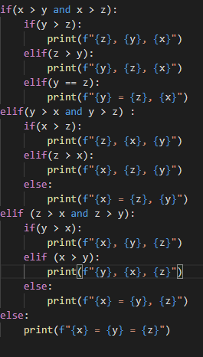
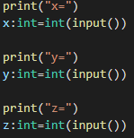
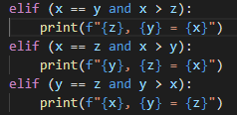
A választott megoldás
Először is, beolvasunk 3 számot
És utána jönnek a drága if-ek

Slide 4
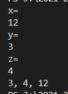
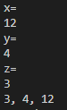



Tesztelés
Használt számok:

Slide 5


